Slide 1
R初心者講座第１３回
線形モデル２：係数の推定

Slide 2
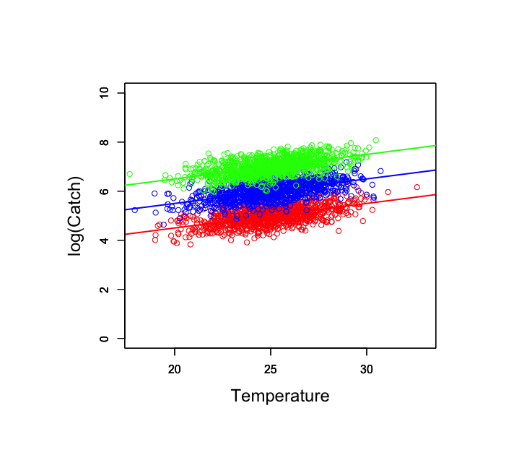
前回作ったデータ
log(漁獲量) = 船ID + β₁*気温 + ε
β₁ = 0.1,
v1 = 2.5,
v2 = 3.5,
v3 = 4.5.
ε~ N(0, 0.3)

Slide 3
我々は係数の値をすでに知っています．
が，今回はあえて知らんぷりして，係数の推定を練習してみましょう．

Slide 4
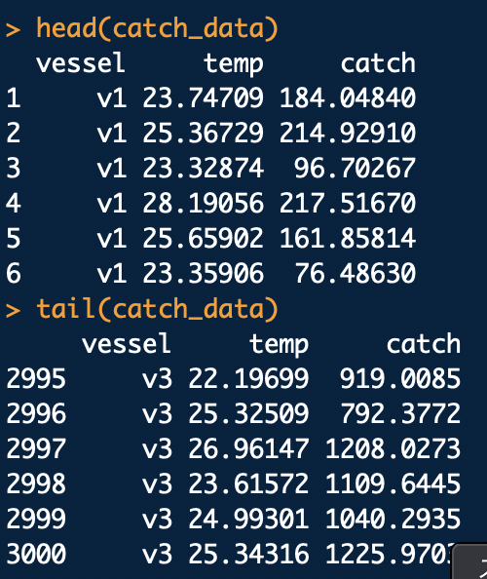
係数推定（モデルの当てはめ）
線形モデルの係数推定は，lm()関数で行います．
lm(log(catch)~vessel+temp, data=catch_data)
データは，tidy形式で書かれたdata.frameで用意します．
lm()内で使う変数名は，データの列名でなくてはなりません．
他の書式もあります．

